Slide 1
АНАЛИЗ ПРОДАЖ ЛЕКАРСТВ ПО КАТЕГОРИЯМ С 2014 ПО 2019 ГОДЫ
КУРСОВОЙ ПРОЕКТ
DA 1023C
28.07.2024

Slide 2
ЗАДАЧА ПРОЕКТА
КОМПАНИЯ ВЛАДЕЛЕЦ СЕТИ АПТЕК ПРЕДСТАВИЛА ДАННЫЕ О ПРОДАЖАХ ЛЕКАРСТВ ПО МЕСЯЦАМ В ПЕРИОДЕ С 2014 ПО 2019 ГОДЫ. НЕОБХОДИМО ИЗУЧИТЬ ДАННЫЕ И СДЕЛАТЬ ПО НИМ ВЫВОДЫ И ПОПЫТАТЬСЯ ПРЕДСКАЗАТЬ ПРОДАЖИ.

Slide 3
ЭТАПЫ РЕАЛИЗАЦИИ
Изучение зависимости между данными
Постановка задачи
Изучение данных
Выводы и построение отчёта
Прогнозирование

Slide 4
ИЗУЧЕНИЕ ДАННЫХ
datum –дата продажи
M01AB – данные о продажах лекарств, относящихся к категории: «Противовоспалительные и противоревматические средства, нестероидам, производные уксусной кислоты и родственные вещества»
M01AE — данные о продажах лекарств, относящихся к категории: «Противовоспалительные и противоревматические средства, нестероиды, производные пропионовой кислоты»
N02BA – данные о продажах лекарств, относящихся к категории: «Прочие анальгетики и жаропонижающие средства, салициловая кислота и производные»
N02BE/B – данные о продажах лекарств, относящихся к категории: «Прочие анальгетики и жаропонижающие средства, пиразолоны и анилиды»
N05B — данные о продажах лекарств, относящихся к категории: «Психолептики, Анксиолитики»
N05C — данные о продажах лекарств, относящихся к категории: «Психолептики, Снотворные и седативные средства»
R03 — данные о продажах лекарств, относящихся к категории: «Лекарственные средства при обструктивных заболеваниях дыхательных путей»
R06 – данные о продажах лекарств, относящихся к категории: «Антигистаминные препараты для системного применения»

Slide 5
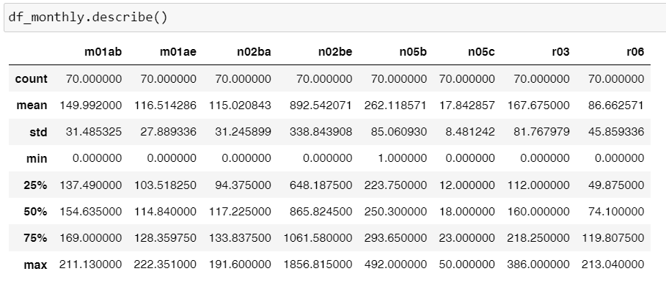
ИЗУЧЕНИЕ ДАННЫХ ПРОДОЛЖЕНИЕ
Загрузим данные:
Приведем данные к нужному типу:
Проверим, есть ли данные типа NaN или Null:
Построим описательные статистики:

Slide 6
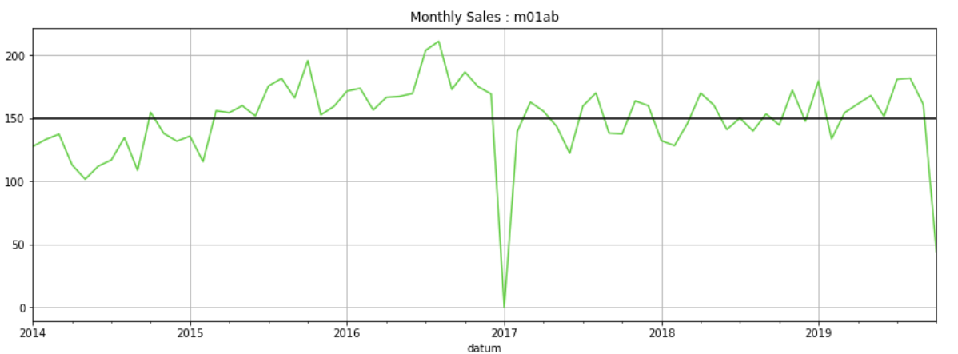
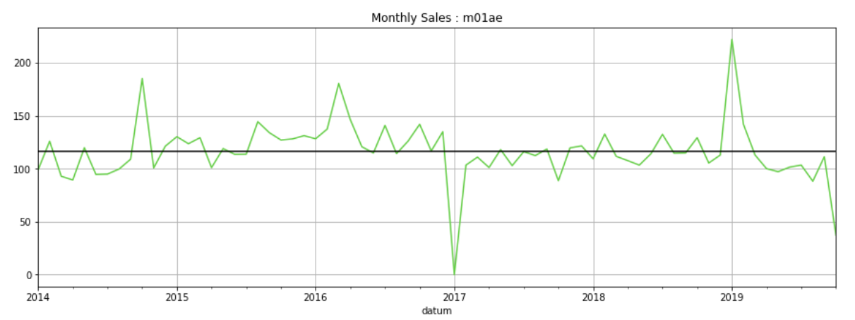
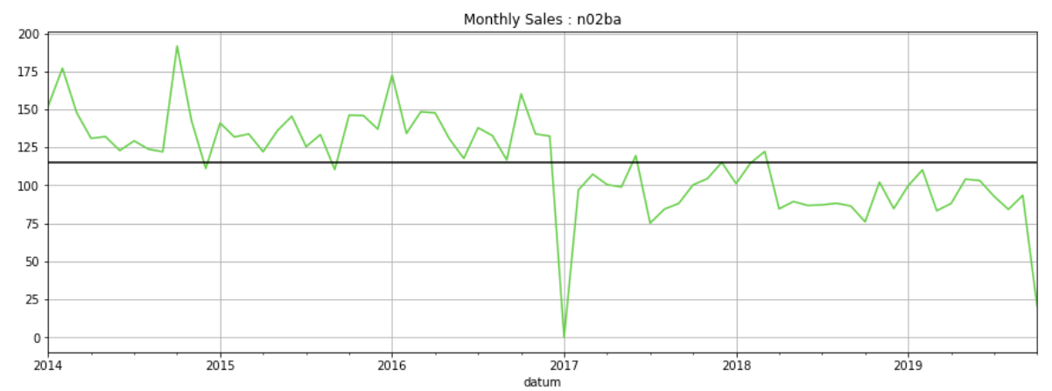
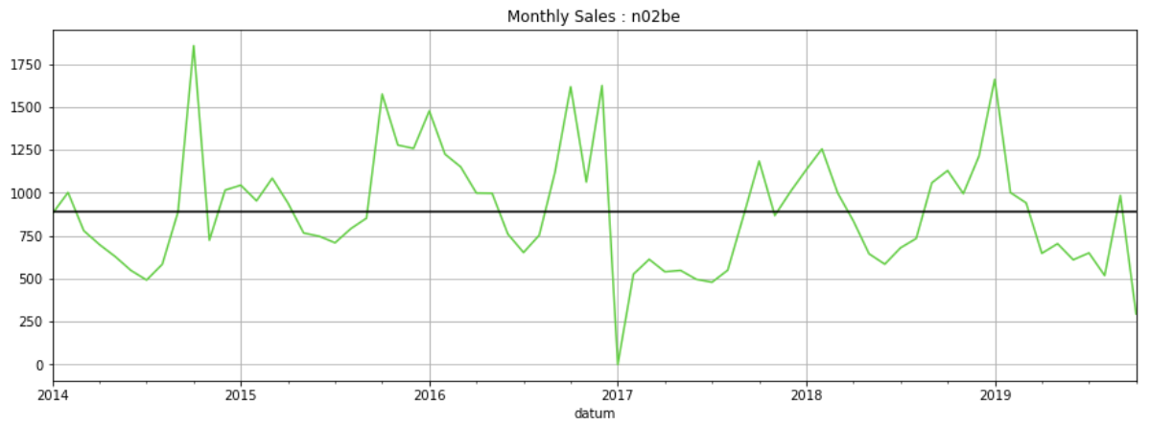
ИЗУЧЕНИЕ ДИНАМИКИ ПРОДАЖ

Slide 7
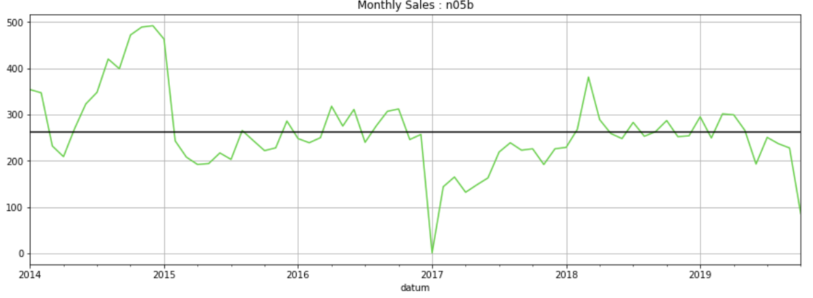
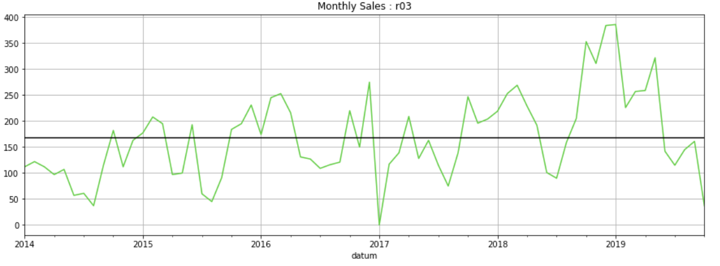
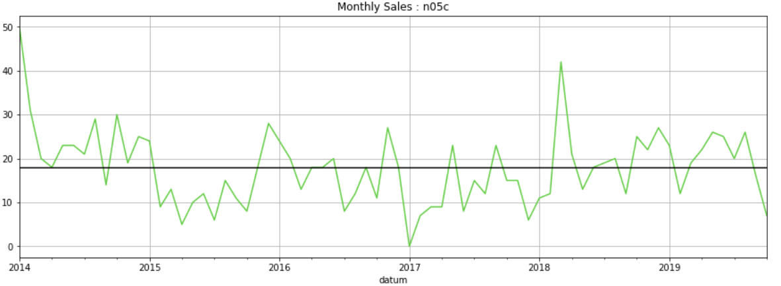
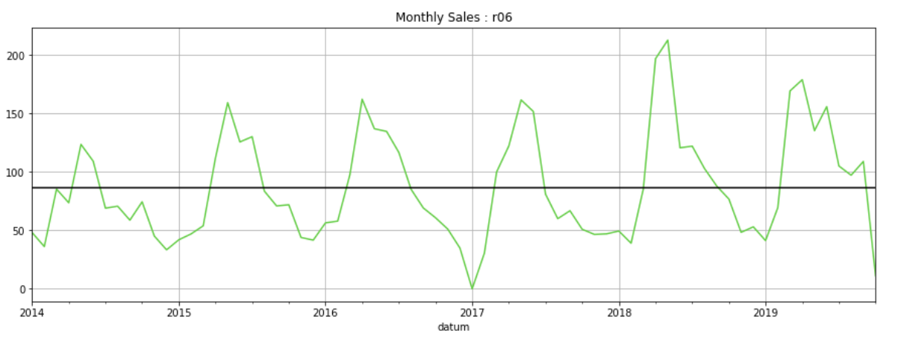
ИЗУЧЕНИЕ ДИНАМИКИ ПРОДАЖ ПРОДОЛЖЕНИЕ

Slide 8
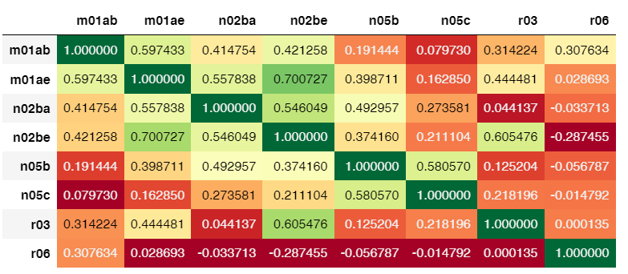
ИЗУЧЕНИЕ ЗАВИСИМОСТИ МЕЖДУ ДАННЫМИ

Slide 9
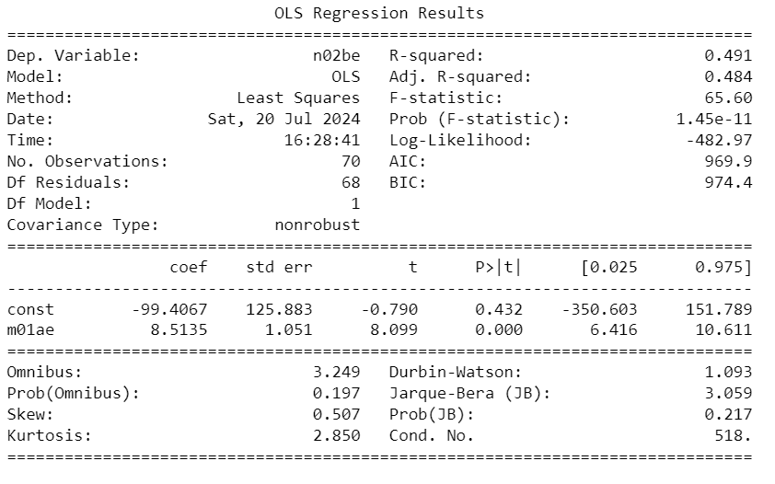
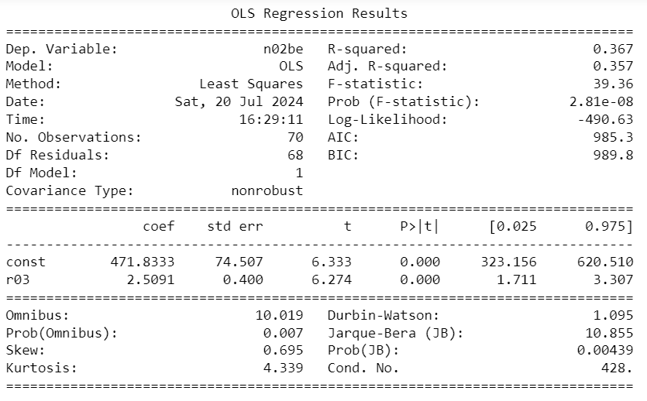
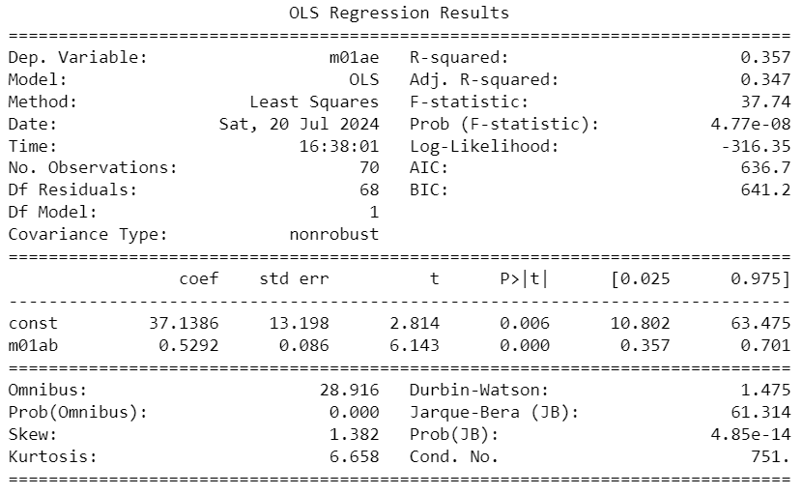
ЛИНЕЙНАЯ РЕГРЕССИЯ
n02be = -99.4067 + 8.5135*m01ae
n02be = 471.8333 + 2.5091*r03
m01ae = 37.1386 + 0.5292*m01ab

Slide 10
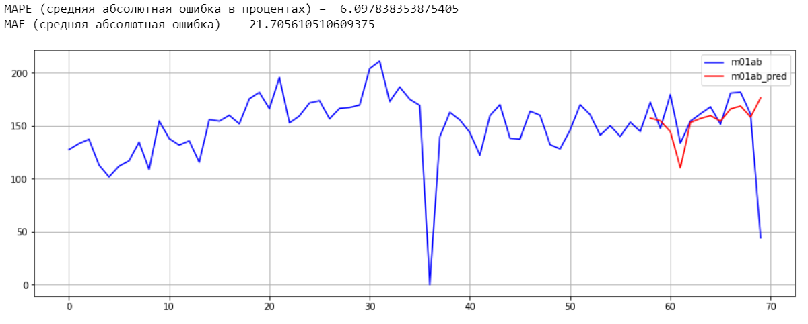
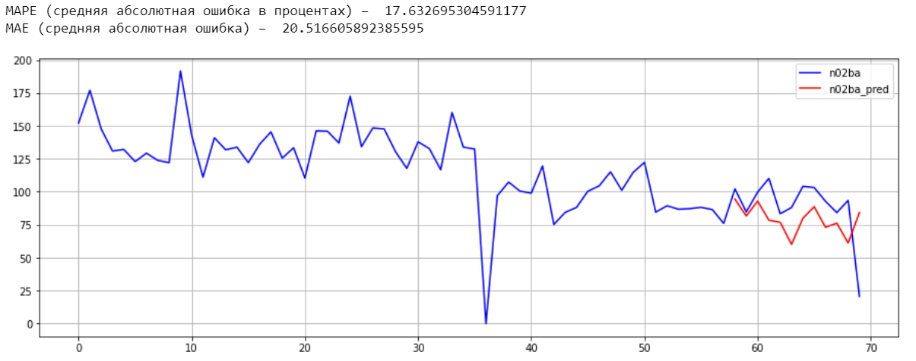
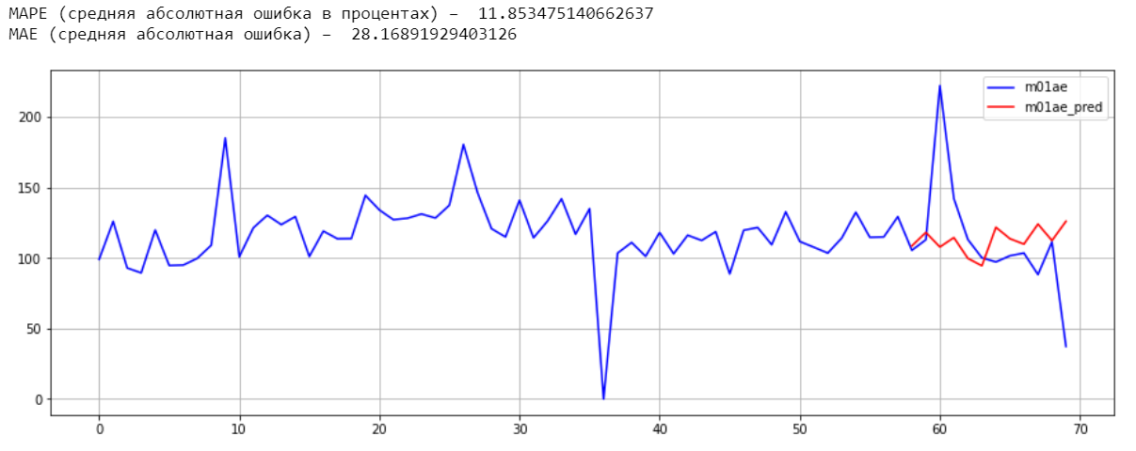
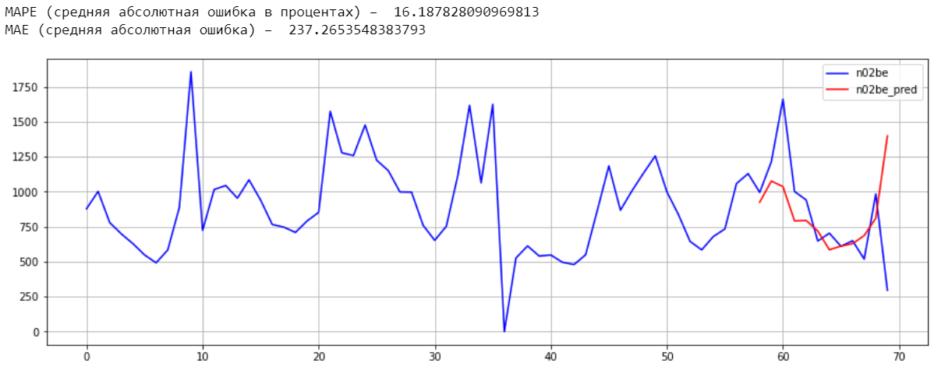
ПРЕДСКАЗАНИЯ С ПОМОЩЬЮ PROPHET

Slide 11
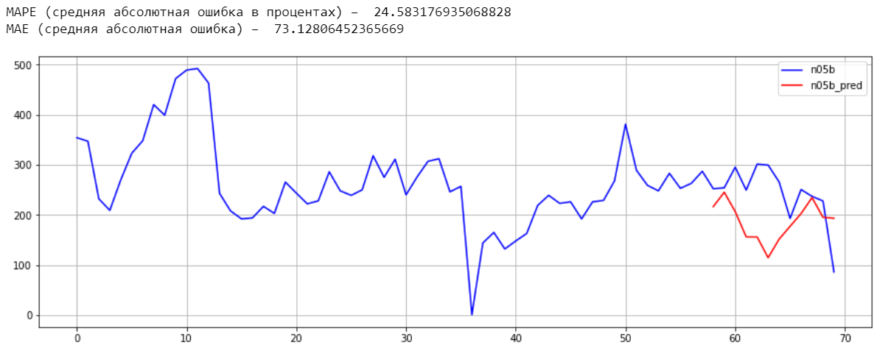
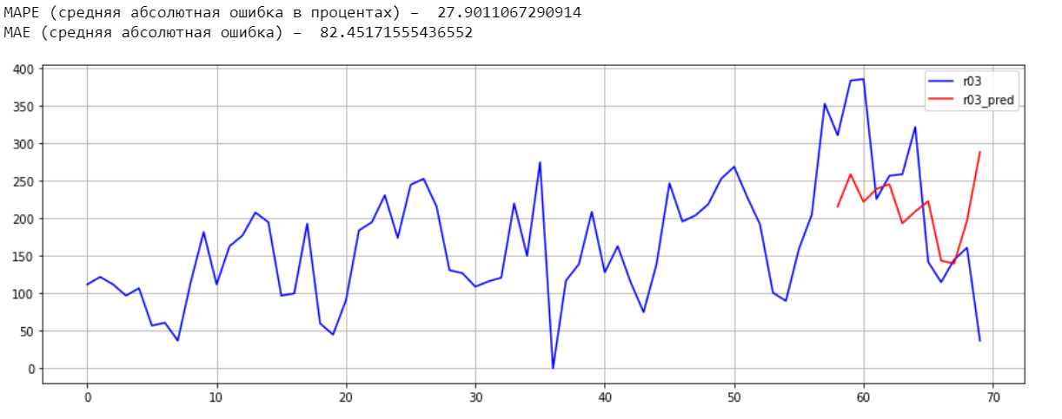
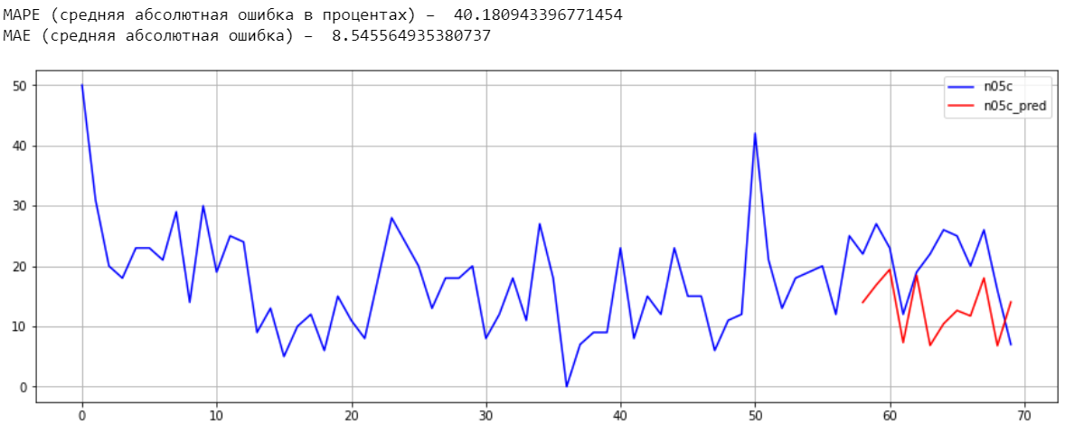
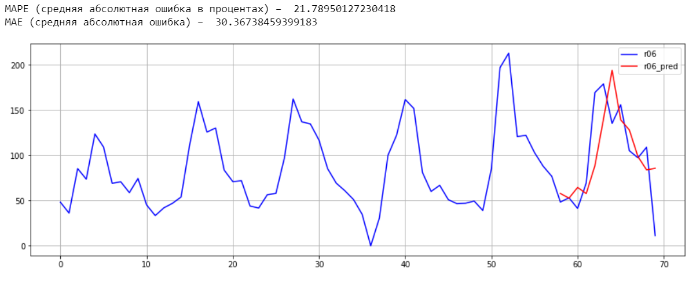
ПРЕДСКАЗАНИЯ С ПОМОЩЬЮ PROPHET

Slide 12
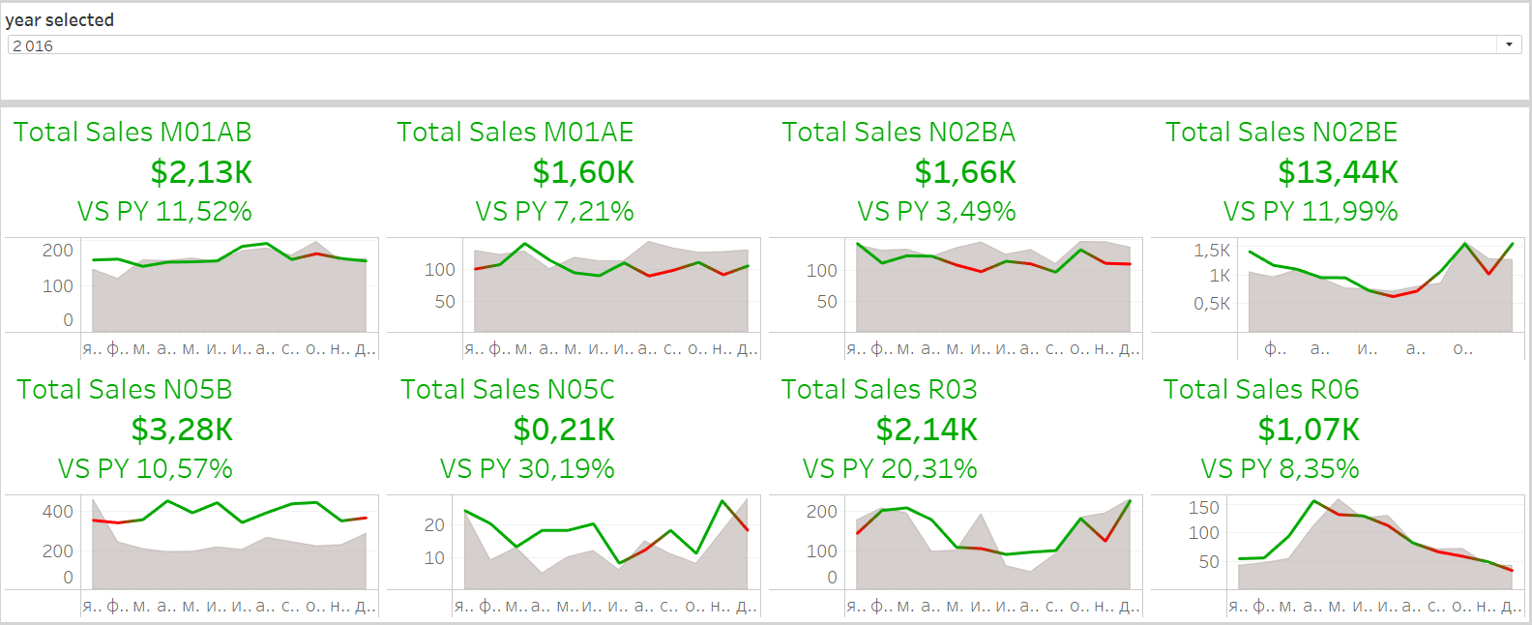
ИНТЕРАКТИВНЫЙ ОТЧЁТ

Slide 13
ВЫВОДЫ:
В первую и третью четверть каждого года продажи почти всех препаратов растут, что связано с тем, что люди чаще болеют зимой и в начале осени.
Жаропонижающие чаще всего продают в «комплекте» с противовоспалительными и лекарствами против болезней верхних дыхательных путей.
Facebook Prophet вполне можно использовать для предсказания продаж в силу того, что у него небольшие, относительно других средств предсказания, ошибки.
В некоторые периоды продажи лекарств начинают сильно выше среднего по периоду, что свидетельствует о «вспышке» болезней, на которые нацелены эти лекарства

Slide 14
СПАСИБО ЗА ВНИМАНИЕ!

